Slide 1

CHÀO MỪNG QUÝ THẦY CÔ VỀ DỰ GIỜ
TIẾT HỌC NGÀY HÔM NAY
GIÁO VIÊN : ĐẶNG THÀNH LẬP

Slide 2
- Công dân là gì?
- Quốc tịch căn cứ vào đâu?
Công dân là người dân của một nước có các quyền và nghĩa vụ được pháp luật quy định.
- Quốc tịch là căn cứ xác định công dân của một nước, thể hiện mối quan hệ giữa Nhà nước và công dân đó.

Slide 3
Bố của Lan là người Việt Nam, mẹ Lan là người Đức , Lan sinh ra và lớn lên ở Việt nam nhìn khuôn mặt Lan có nhiều nét giống người Châu Á. Các bạn trong lớp băn khoăn không biết Lan là người nước nào?
Trường hợp này, quốc tịch của Lan sẽ do bố mẹ thỏa thuận. Lan là công dân Việt Nam/ có quốc tịch Việt Nam, nếu bố mẹ Lan thỏa thuận bằng văn bản vào thời điểm đăng ký khai sinh cho Lan

Slide 4

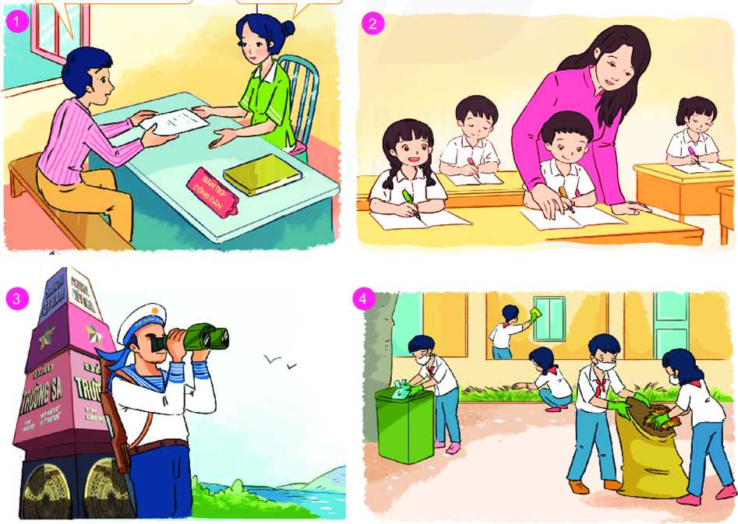
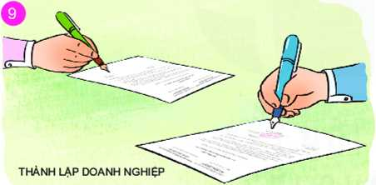
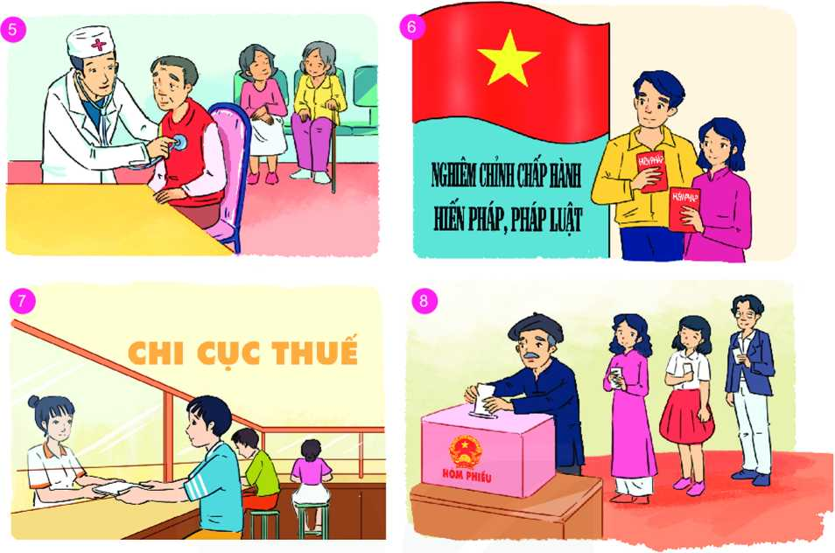
Bài 10: QUYỀN VÀ NGHĨA VỤ CƠ BẢN CỦA CÔNG DÂN (3 tiết)

Slide 5



Bài 10: QUYỀN VÀ NGHĨA VỤ CƠ BẢN CỦA CÔNG DÂN
I.Khởi động

Slide 6

TÌNH HUỐNG
Lớp 6A có một số bạn nhà xa nên thường đi xe đạp điện đến trường. Trong đó, một vài bạn không đội mũ bảo hiểm.

Slide 7
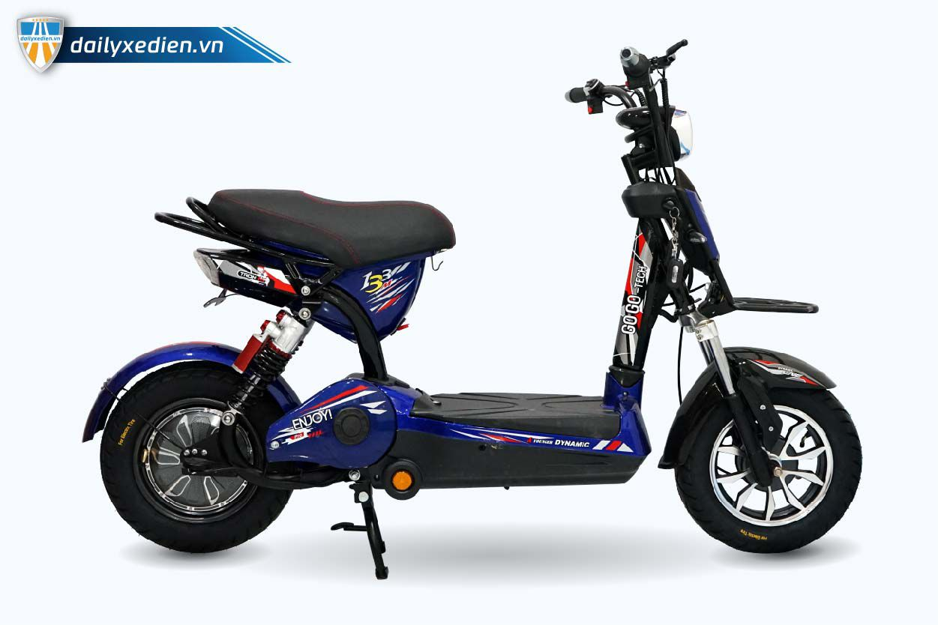
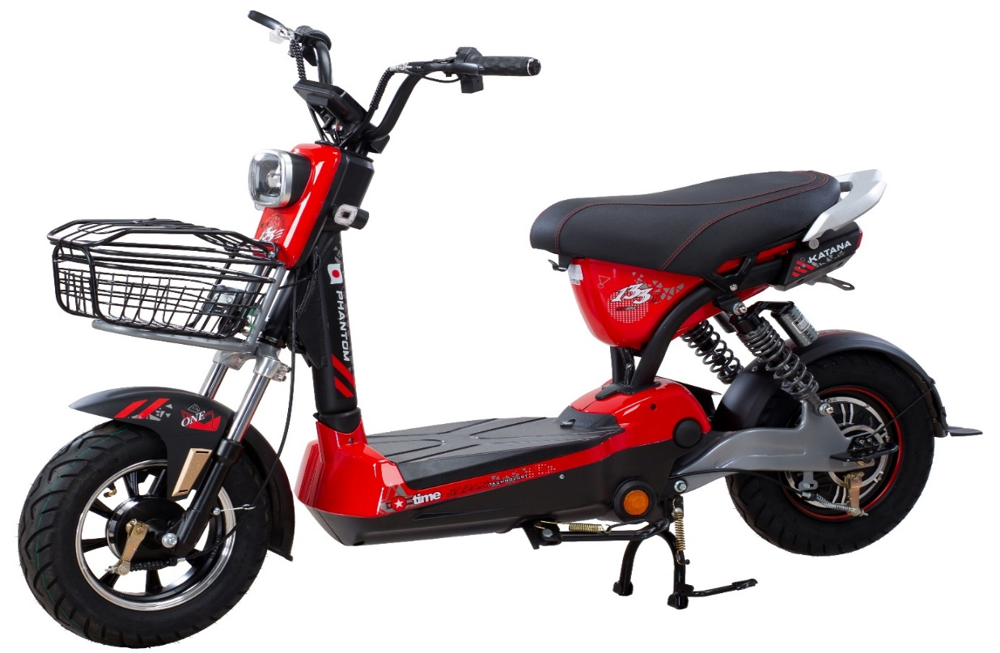
- Theo em, học sinh lớp 6 có được sử dụng xe đạp điện không?
- Người điều khiển xe đạp điện khi tham gia giao thông có bắt buộc phải đội mũ bảo hiểm không? Vì sao?

Slide 8
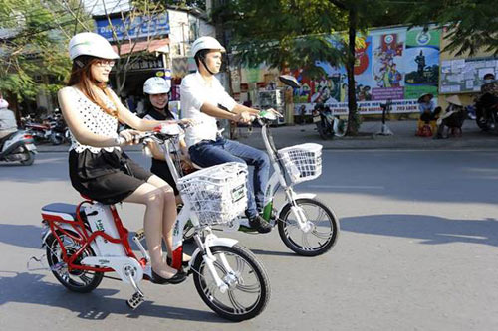


Slide 9
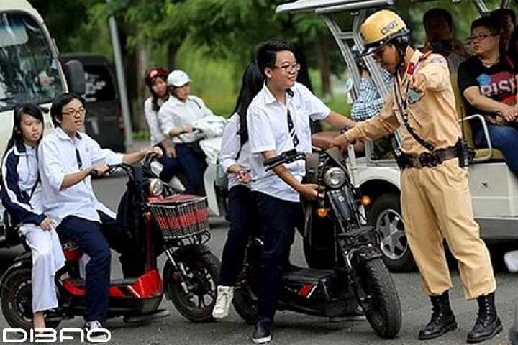

Slide 10
  THÔNG TIN
  Theo quy định tại khoản 1 điều 60 luật giao thông đường bộ có nói như sau: Người đủ 16 tuổi trở lên được lái xe gắn máy có dung tích xi lanh dưới 50 phân khối.
Đồng thời tại khoản 1 Điều 21 Nghị định 171/2013/NĐ-CP có quy định xử phạt vi phạm hành chính đối với người điều khiển xe cơ giới như sau: Phạt cảnh cáo người từ đủ 14 tuổi đến dưới 16 tuổi điều khiển xe môtô, xe gắn máy (kể cả xe máy điện) và các loại xe tương tự xe môtô hoặc điều khiển xe ôtô, máy kéo và các loại xe tương tự xe ôtô.
Ngoài ra theo quy định tại mục 1.3 Phần 1 Thông tư 39/2013/TT-BGTVT ngày 1/11/2013 Ban hành quy chuẩn kỹ thuật quốc gia về xe đạp điện có giải tích thuật ngữ xe đạp điện như sau:
Xe đạp điện - Electric bicycles (sau đây gọi là xe): là xe đạp hai bánh, được vận hành bằng động cơ điện một chiều hoặc được vận hành bằng cơ cấu đạp chân có trợ lực từ động cơ điện một chiều, có công suất động cơ lớn nhất không lớn hơn 250 W, có vận tốc thiết kế lớn nhất không lớn hơn 25 km/h và có khối lượng bản thân (bao gồm cả ắc quy) không lớn hơn 40 kg.
Trong Luật giao thông đường bộ tại điểm 19 Điều 3 Luật giao thông đường bộ thì xe đạp điện được phân vào nhóm phương tiện giao thông thô sơ đường bộ. Phương tiện giao thông thô sơ đường bộ (sau đây gọi là xe thô sơ) gồm xe đạp (kể cả xe đạp máy), xe xích lô, xe lăn dùng cho người khuyết tật, xe súc vật kéo và các loại xe tương tự
Dựa trên các Quy định, Bộ luật và Nghị định ở phần trên chúng ta có thể kết luận rằng hiện tại chưa có văn bản nào của chính phủ về việc quy định độ tuổi sử dụng xe đạp điện tại Việt Nam. Xe đạp điện vẫn được xe là xe thô sơ và người dân hoàn toàn được tự do lựa chọn làm phương tiện di chuyển dựa trên nhu cầu sử dụng mỗi ngày.
- Còn đối với xe máy điện thì được xem như là xe gắn máy có động cơ 50 phân khối. Tức là chỉ những người đủ 16 tuổi trở lên mới được quyền sử dụng, vận hành và tham gia giao thông.

Slide 11
Bài 10: QUYỀN VÀ NGHĨA VỤ CƠ BẢN CỦA CÔNG DÂN
II. Khám phá

Slide 12
1. Quyền và nghĩa vụ cơ bản của công dân theo Hiến pháp năm 2013
Hiến pháp năm 2013 được Quốc hội nước Cộng hòa xã hội chủ nghĩa Việt Nam khóa XIII, kì họp thứ 6 thông qua ngày 28 -11- 2013. Quyền và nghĩa vụ cơ bản của công dân được quy định trong chương II. Đó là các quyền cơ bản về chính trị, dân sự, kinh tế, văn hóa, xã hội được công nhận, tôn trọng, bảo vệ, bảo đảm theo Hiến pháp và pháp luật

Slide 13
ĐỌC THÔNG TIN
- Nhóm quyền chính trị: quyền bầu cử, ứng cử vào các cơ quan quyền lực nhà nước (Điều 27); quyền tham gia quản lí nhà nước (Điều 28); quyền tự do ngôn luận, tự do báo chí (Điều 25); quyền tự do tín ngưỡng, tôn giáo (Điều 24);...
- Nhóm quyền dân sự: quyền sống (Điều 19); quyền bất khả xâm phạm về thân thể, được pháp luật bảo hộ về sức khoẻ, danh dự và nhân phẩm (Điều 20); quyền bất khả xâm phạm về đời sống riêng tư, bí mật cá nhân và bí mật gia đình (Điều 21); quyền bất khả xâm phạm về chỗ ở (Điều 22); quyền tự do đi lại và cư trú (Điều 23); quyền bình đẳng giới (Điều 26); quyền tự do kết hôn và li hôn (Điều 36);...
- Nhóm quyền về kinh tế: quyền tự do kinh doanh (Điều 33); quyền có việc làm (Điều 35); quyền sở hữu về thu nhập hợp pháp, của cải để dành, nhà ở, tư liệu sinh hoạt, tư liệu sản xuất (Điều 32);...
Nhóm quyền văn hoá, xã hội: quyền học tập (Điều 39); quyền nghiên cứu khoa học và công nghệ, sáng tạo văn học, nghệ thuật (Điều 40); quyền được đảm bảo an sinh xã hội (Điều 34); quyền được bảo vệ, chăm sóc sức khoẻ (Điều 38);...
Các nghĩa vụ cơ bản mà công dân phải thực hiện: trung thành với Tổ quốc (Điều 44); thực hiện nghĩa vụ quân sự và tham gia xây dựng nền quốc phòng toàn dân (Điều 45); tuân theo Hiến pháp và pháp luật (Điều 46); nộp thuế (Điều 47); bảo vệ môi trường (Điều 43); nghĩa vụ học tập (Điều 39);...

Slide 15
PHIẾU BÀI TẬP
(THẢO LUẬN NHÓM: 3 phút)
Nhóm 1: Xác định các nhóm quyền và nêu nội dung các quyền và nghĩa vụ cơ bản của công dân Việt Nam được quy định trong Hiến pháp năm 2013.
Nhóm 2: Em hãy ghép các bức tranh với các nhóm quyền phù hợp.
Nhóm 3: Thế nào là quyền cơ bản của công dân?

Slide 16
Nhóm 1: Hiến pháp năm 2013 được Quốc hội nước Cộng hoà xã hội chủ nghĩa Việt Nam khoá XIII, kì họp thứ 6 thông qua ngày 28 - 11 - 2013. Quyền và nghĩa vụ cơ bản của công dân được quy định trong Chương II. Đó là các quyền cơ bản về chính trị, dân sự, kinh tế, văn hoá, xã hội được công nhận, tôn trọng, bảo vệ, bảo đảm theo Hiến pháp và pháp luật.
Nhóm 2:
- Nhóm quyền chính trị: hình 8;
- Nhóm quyền dân sự: hình 1;
- Nhóm quyền kinh tế: hình 9;
- Nhóm quyền văn hoá - xã hội: hình 2, 4;
- Nhóm nghĩa vụ cơ bản của công dân: hình 3, 5, 6, 7.
Nhóm 3: Là những lợi ích cơ bản mà công dân được hưởng, được Nhà nước bảo vệ và đảm bảo theo Hiến pháp và pháp luật.

Slide 17


* Khái niệm: Quyền cơ bản của công dân là những lợi ích cơ bản mà công dân được hưởng, được Nhà nước bảo vệ và đảm bảo theo Hiến pháp và pháp luật.

Slide 18
2. Thực hiện quyền, nghĩa vụ cơ bản của công dân

Slide 19
- Em hãy đọc các thông tin, tình huống dưới đây và trả lời câu hỏi
- Em hãy xác định những ai đã thực hiện đúng, ai thực hiện chưa đúng quyền và nghĩa vụ cơ bản của công dân. Vì sao?
- Em đã làm gì để thực hiện đúng nghĩa vụ của học sinh
PHIẾU HỌC TẬP (cặp đôi)
Thông tin/tình huống | Thực hiện (ghi đúng hoặc Chưa đúng) | Giải thích
1.Hương là học sinh lớp 6, ngoài việc học tốt, bạn còn chăm chỉ lao động, giúp đỡ bố mẹ làm việc nhà
2.Thấy bác lao công đang quét dọn sân trường, Bình vứt luôn vỏ hộp sữa xuống sân để bác dọn.
3. Biết Lan định bóc thư của bạn khác để xem, Minh đã khuyên Lan không nên làm như vậy vì sẽ xâm phạm quyền bí mật thư tín.
4. Ngày nào bố mẹ cũng phải nhắc Thắng học bài nhưng bạn chỉ ôn bài khi sắp tới kì kiểm tra.
5. Nhiều lần chứng kiến chú Hưng đánh con, nên Hà đã gọi điện báo với Tổng đài điện thoại quốc gia bảo vệ trẻ em 111
6. Gia đình Liên tìm mọi cách để anh trai không phải thực hiện nghĩa vụ quân sự. Biết chuyện, Liên không tán thành và khuyên anh nên thực hiện nghĩa vụ quân sự.
7. Nhà trường tổ chức lấy ý kiến của học sinh nhưng Trang không tham gia vì cho rằng ý kiến của trẻ em sẽ không được thực hiện.
8. Hùng luôn tích cực học tập và rèn luyện để sau này trở thành người công dân có ích cho xã hội.

Slide 20
PHIẾU HỌC TẬP (cặp đôi)
Thông tin/tình huống | Thực hiện (đúng hoặc Chưa đúng | Giải thích
1.Hương là học sinh lớp 6, ngoài việc học tốt, bạn còn chăm chỉ lao động, giúp đỡ bố mẹ làm việc nhà | Đúng | 1/ Học tập, rèn luyện, giữ gìn nền nếp gia đình, phụ giúp cha mẹ và các thành viên trong gia đình những công việc phù hợp với độ tuổi ( Điều 37 luật trẻ em)
2.Thấy bác lao công đang quét dọn sân trường, Bình vứt luôn vỏ hộp sữa xuống sân để bác dọn. | Chưa đúng | 2/ Công dân có nghĩa vụ tuân theo Hiến pháp và pháp luật; chấp hành những quy tắc sinh hoạt công cộng. ( Điều 46 Hiến pháp)
3. Biết Phương định bóc thư của bạn khác để xem, Minh đã khuyên Phương không nên làm như vậy vì sẽ xâm phạm quyền bí mật thư tín. | Chưa đúng | 3/ Không ai được bóc mở, kiểm soát, thu giữ trái luật thư tín, điện thoại, điện tín và các hình thức trao đổi thông tin riêng tư của người khác ( Điều 21 Hiến pháp)
4. Ngày nào bố mẹ cũng phải nhắc Thắng học bài nhưng bạn chỉ ôn bài khi sắp tới kì kiểm tra. | Chua đúng | 4/Học tập, rèn luyện, giữ gìn nền nếp gia đình,.. ( Điều 37 luật trẻ em)
5. Nhiều lần chứng kiến chú Hưng đánh con, nên Hà đã gọi điện báo với Tổng đài điện thoại quốc gia bảo vệ trẻ em 111 | Chưa đúng | 5/ Nghiêm cấm xâm hại, hành hạ, ngược đãi trẻ em ( Điều 37 luật trẻ em)
6. Gia đình Liên tìm mọi cách để anh trai không phải thực hiện nghĩa vụ quân sự. Biết chuyện, Liên không tán thành và khuyên anh nên thực hiện nghĩa vụ quân sự. | Chưa đúng | 6/ Công dân có trách nhiệm thực hiện nghĩa vụ đối với Nhà nước và xã hội ( Điều 15 Hiến pháp)
7. Nhà trường tổ chức lấy ý kiến của học sinh nhưng Trang không tham gia vì cho rằng ý kiến của trẻ em sẽ không được thực hiện. | Chưa đúng | 7/ Trẻ em có quyền được bày tỏ ý kiến, nguyện vọng về các vấn đề liên quan đến trẻ em; được tự do hội họp theo quy định của pháp luật phù hợp với độ tuổi, mức độ trưởng thành và sự phát triển của trẻ em; được cơ quan, tổ chức, cơ sở giáo dục, gia đình, cá nhân lắng nghe, tiếp thu, phản hồi ý kiến, nguyện vọng chính đáng ( Điều 39 quyền học tập)
8. Hùng luôn tích cực học tập và rèn luyện để sau này trở thành người công dân có ích cho xã hội. | Đúng | 1/ Học tập, rèn luyện, giữ gìn nền nếp gia đình, phụ giúp cha mẹ và các thành viên trong gia đình những công việc phù hợp với độ tuổi ( Điều 39 quyền học tập)

Slide 21
* Là học sinh , em sẽ được hưởng những quyền như : được học tập, vui chơi; quyền tự do ngôn luận, tự do báo chí; quyền được sống ; Quyền được tham gia vào nhiều hoạt động có ích...
* Phải thực hiện nghĩa vụ cơ bản của công dân như : giúp đỡ những người gặp khó khăn, bảo vệ kẻ yếu khi bị ức hiếp, dọa nạt,..Tôn trọng và lịch sự với tất cả mọi người, yêu thương con người; nghĩa vụ phải học tập;...
* Để thực hiện tốt nghĩa vụ đó em phải :
+ Tích cực giúp đỡ người khác như : hiến máu nhân đạo, ủng hộ đồng bào miền Trung,..
+ Học tập chăm chỉ, rèn luyện được nhiều phẩm chất tốt.
+ Nỗ lực học hỏi nhiều điều mới.

Slide 22
HS nên học tập, noi gương bạn Hương (thông tin 1), bạn Minh (thông tin 3), bạn Hà (thông tin 5), bạn Liên (thông tin 6), bạn Hùng (thông tin 8)
- Không nên thực hiện theo bạn Bình (thông tin 2), bạn Phương (thông tin 3), bạn Thắng (thông tin 4), gia đình Liên (thông tin 6), bạn Trang (thông tin 7).

Slide 23
Nghĩa vụ cơ bản của công dân là những việc mà Nhà nước bắt buộc công dân phải thực hiện theo quy định của Hiến pháp và pháp luật.

Slide 24
- Về nhà học bài và chuẩn bị phần còn lại:
Các quyền con người, quyền công dân không tách rời nghĩa vụ công dân ( SGK trang 48)
XIN CHÀO

Slide 25



* Trách nhiệm của công dân
Từ các thông tin, tình huống và thực tiễn cuộc sống, em đã được hưởng những quyền và phải thực hiện các nghĩa vụ cơ bản nào của công dân?

Slide 26
* Trách nhiệm của công dân
Là học sinh em đã được hưởng quyền: được học tập, bảo vệ, chăm sóc, vui chơi và phải thực hiện các nhiệm vụ cơ bản có nghĩa vụ học tập. Mọi người có nghĩa vụ bảo vệ môi trường. Em đã chăm chỉ học tập, rèn luyện đạo đức, bảo vệ môi trường… để thực hiện đúng nghĩa vụ đó.
Tự giác thực hiện tốt và khuyên các bạn cùng thực hiện tốt quyền, nghĩa vụ công dân phù hợp lứa tuổi.

Slide 27
* Trách nhiệm của công dân
- Quyền công dân không tách rời nghĩa vụ công dân. Công dân được hưởng các quyền và phải thực hiện các nghĩa vụ do Nhà nước quy định. Mọi người có nghĩa vụ tôn trọng quyền của người khác.
- Việc thực hiện quyền công dân không được xâm phạm lợi ích quốc gia, dân tộc, quyền và lợi ích hợp pháp của người khác.
- Mọi người đều bình đẳng trước pháp luật. Không ai bị phân biệt đối xử trong đời sống chính trị, dân sự, kinh tế, văn hoá, xã hội.

Slide 28
Bài 10: QUYỀN VÀ NGHĨA VỤ CƠ BẢN CỦA CÔNG DÂN
III. Luyện tập
Đặng Thị Thu Hà
THCS thị trấn Đu -Phú Lương- Thái Nguyên

Slide 29

TRÒ CHƠI
“Cây Hiến pháp"
- Mỗi đội cử 5 bạn xuất sắc nhất
Các quyền
Chia lớp ra thành hai đội
- Đại diện hai đội lên bảng và viết, dán. Một đội viết tên các quyền, một đội viết tên các nghĩa vụ cơ bản của công dân theo Hiến pháp năm 2013 vào giấy và dán lên "Cây Hiến pháp".trong 5’
Các nghĩa vụ
Thái độ
Đội nào viết được nhiều và đúng các quyền, nghĩa vụ cơ bản của công dân sẽ được 10 điểm.

Slide 30
Ai nhanh hơn
- Bài tập 2: Em hãy cho biết, bạn nào dưới đây thực hiện tốt, bạn nào thực hiện chưa tốt quyền và nghĩa vụ cơ bản của công dân. Vì sao?
a) Ngoài giờ học ở trường, Kim thường tự học ở nhà và dành thời gian làm việc nhà giúp bố mẹ.
b) Mặc dù nhà rất nghèo nhưng bố mẹ vẫn cố gắng để Lan được tới trường. Tuy nhiên, Lan cho rằng: “Nhà mình nghèo, có cố gắng học cũng không mang lại ích lợi gì”. Lan đến trường chỉ vì bố mẹ muốn, do vậy kết quả học tập của Lan rất kém. c) Mỗi khi sang nhà bạn chơi, Tú thường thấy Nam quát mắng, doạ nạt và đánh em gái vì em hay khóc và bày đồ chơi bừa bãi.
d) Hưng là học sinh cá biệt, hay nghịch nên thường rủ các bạn đá bóng trong sân trường và làm vỡ cửa sổ lớp học. Cô giáo chủ nhiệm gửi giấy thông báo và nhờ Hưng đưa cho bố mẹ. Trên đường về, Hưng đã bóc thư ra xem trước.

Slide 31
Ai nhanh hơn
- Bài tập 2: Em hãy cho biết, bạn nào dưới đây thực hiện tốt, bạn nào thực hiện chưa tốt quyền và nghĩa vụ cơ bản của công dân. Vì sao?
a) Bạn Kim thực hiện tốt quyền va nghĩa vụ của công dân: vì Học tập, rèn luyện, giữ gìn nền nếp gia đình, phụ giúp cha mẹ và các thành viên trong gia đình những công việc phù hợp với độ tuổi (trích Điếu 37 - Luật Trẻ em).
b) Bạn Thu chưa thực hiện tốt quyền va nghĩa vụ của công dân:
c) Việc Nam thường xuyên doạ nạt, đánh em gái là việc làm không đúng. Nam là anh nên khi thấy em bày bừa ra nhà Nam nên khuyên bảo và giúp đỡ em thu dọn; Nếu em khóc, Nam phải dỗ dành, chơi với em.
d) Việc Hưng tự ý bóc thư cô giáo gửi cho bố mẹ là sai. Đây là hành vi xâm phạm quyền bí mật thư tín của công dân. Theo quy định của Hiến pháp năm 2013, công dân có nghĩa vụ tôn trọng quyền của người khác.

Slide 32

XỬ LÍ TÌNH HUỐNG
TÌNH HUỐNG 2
TÌNH HUỐNG 1
- Lan là một học sinh hoạt bát, tích cực tham gia các hoạt động của lớp và liên đội nhưng mẹ Lan thường ngăn cấm không cho em tham gia các hoạt động tập thể vì cho rằng sẽ ảnh hưởng đến việc học tập. - Theo em, Lan nên làm gì để mẹ không ngăn cấm mình tham gia hoạt động tập thể?
- Mặc dù công việc của bố mẹ Hà rất vất vả nhưng Hà rất ít khi làm việc nhà để giúp đỡ bố mẹ vì nghĩ rằng mình chỉ cần có nghĩa vụ học giỏi là được. a) Em suy nghĩ gì về việc làm của Hà? b) Theo em, Hà cần làm gì để thực hiện tốt quyền và nghĩa vụ của học sinh?

Slide 33
XỬ LÍ TÌNH HUỐNG
TÌNH HUỐNG 2
TÌNH HUỐNG 1
-Theo Hiến pháp 2013 và Luật Trẻ em quy định: Trẻ em có quyền được tham gia hoạt động xã hội phù hợp với độ tuổi, mức độ trưởng thành, nhu cẩu, năng lực của trẻ em. - Lan có thể trực tiếp hoặc nhờ thầy, cô giáo nói chuyện với bố mẹ để bố mẹ tạo điều kiện cho em tham gia các hoạt động tập thể. Lan cũng cẩn cố gắng học tốt để chứng minh cho bố mẹ thấy việc tham gia các hoạt động tập thể không ảnh hưởng đến việc học.
-1/ Luật Trẻ em quy định bổn phận của trẻ em đối với gia đình là: Học tập, rèn luyện, giữ gìn nền nếp gia đình, phụ giúp cha mẹ và các thành viên trong gia đình những công việc phù hợp với độ tuổi, giới tính và sự phát triển của trẻ em. 2/ Hà cần thực hiện tốt bổn phận của trẻ em (với bản thân, gia đình, nhà trường và xã hội).

Slide 34
Bài 10: QUYỀN VÀ NGHĨA VỤ CƠ BẢN CỦA CÔNG DÂN
IV. Vận dụng

Slide 35


HOẠT ĐỘNG DỰ ÁN
- Em hãy vẽ một bức tranh hoặc sưu tầm một câu chuyện thể hiện một việc làm thực hiện tốt quyền và nghĩa vụ cơ bản của công dân và thuyết minh về bức tranh, câu chuyện đó (viết thành 1 đoạn văn từ 10-15 câu)
- Em hãy viết khoảng nửa trang giấy (15-20 dòng) về nghĩa vụ của học sinh và những việc em đã làm để thực hiện nghĩa vụ đó.

Slide 36
Bài 10: QUYỀN VÀ NGHĨA VỤ CƠ BẢN CỦA CÔNG DÂN
Xin chào và hẹn gặp lại!

